Slide 1
Avances en la fisiopatología de la diabetes tipo 2

Slide 2
1500 A.C. Egipcios reconocen la diabetes: enfermedad que causa aumento de diuresis y sabor dulce en orina
1889 Oskar Minkowski y Josef von Mering descubren que una pancreatectomía causa diabetes en animales
1921 Frederick Banting y Charles Best aíslan la insulina
1936 Harold Himsworth propone la relación entre diabetes y sensibilidad a la insulina
1960 Rosalyn Yalow y Salomon Berson encuentran niveles altos de insulina en DT2 utilizando radioinmunoensayo
1987 Ralph DeFronzo: la célula beta, músculo e hígado contribuyen a fisiopatología de DT2
2008 Ralph DeFronzo en la Banting Lecture incluye 8 elementos en la fisiopatología de DT2
2013 Sanjay Kaira: incluye 4 hormonas en el modelo de DT2
Brunton S. J Fam Pract. 2016 Apr; 65(4 Suppl)

Slide 3
Factores etiológicos responsables de la falla progresiva de la célula beta en T2D
Falla de célula beta
Edad
Genética
Efecto incretina
Resistencia a la insulina
Depósito de amiloide
Lipotoxicidad
Glucotoxicidad
J Clin Endocrinol Metab 96: 2354–2366, 2011
Notes:
Múltiples factores incluyendo la predisposición genética, resistencia a la insulina, incremento de la demanda de secreción de insulina, glucotoxicidad, lipotoxicidad, alteración de la liberación/acción de incretinas, acumulación de amiloide y disminución de la masa de células beta pueden tener un papel causal en la disfunción progresiva de la célula beta.

Slide 4
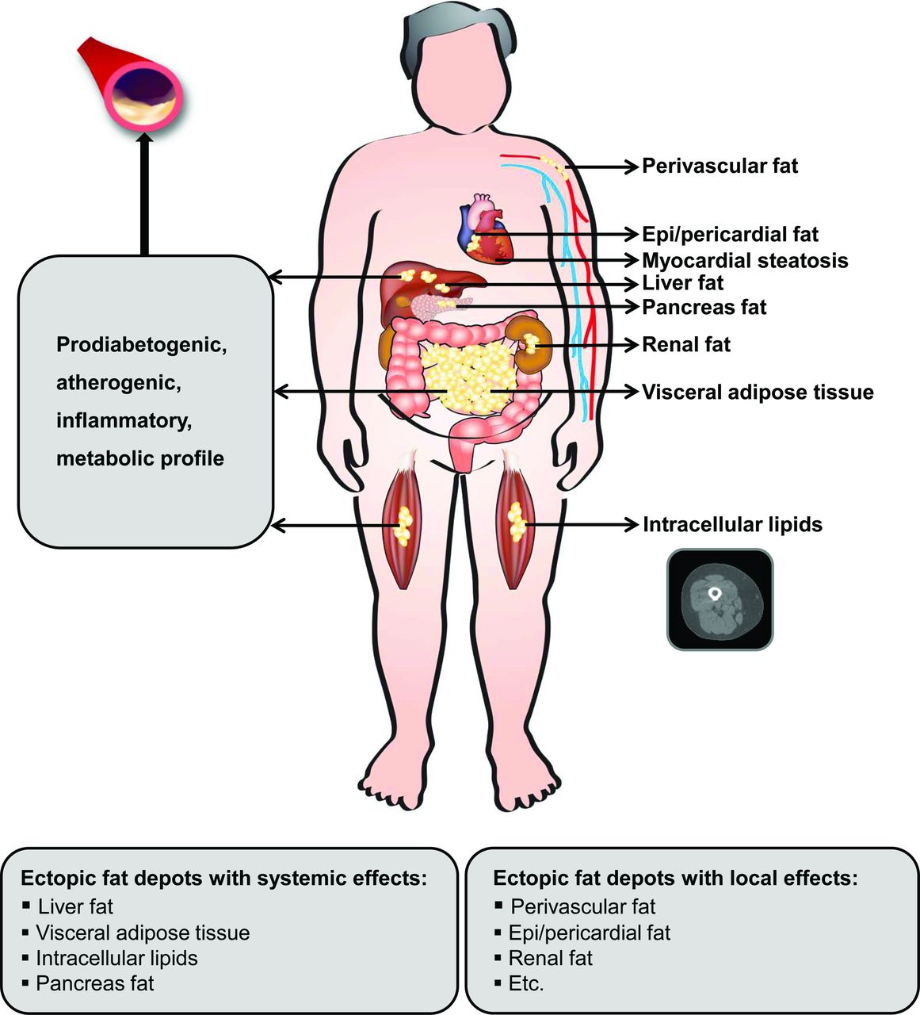
Resistencia a la insulina en tejido adiposo y lipotoxicidad
La insulina inhibe la lipólisis y evita la liberación de FFA de adipocitos (inhibición de lipasa hormono-sensible)
Alteración de la capacidad de insulina para inhibir lipólisis y reducir FFA en DT2
La elevación crónica de FFA ocasiona RI en músculo e hígado e impide la secreción de insulina
Depósito de triglicéridos y metabolitos (DAG, ceramidas) en músculo e hígado correlacionan con RI
Bays H, et al. J Clin Endocrinol Metab. 2004;89(2):463-478.
Notes:
Los individuos con DT2 tienen elevación de ácidos grasos libres (FFA) en plasma y falta de supresión después de alimento mixto, de una carga de glucosa o en respuesta a insulina. Los FFA se almacenan como triglicéridos en los adipocitos y sirven como fuente de energía en condiciones de ayuno. La insulina es un inhibidor potente de la lipólisis y evita la liberación de FFA de los adipocitos inhibiendo a la enzima lipasa hormono-sensible. En diabetes tipo 2 la capacidad de la insulina para inhibir la lipólisis y reducir la concentración de FFA en plasma está alterada. La elevación crónica de FFA ocasiona RI en músculo y en hígado e impide la secreción de insulina. Los pacientes con T2D tienen además incremento del almacén de triglicéridos en músculo y en el hígado que correlacionan con la RI en estos tejidos. Los metabolitos de los triglicéridos en hígado y músculo (fatty acyl coenzima-A, ceramidas, diacilglicerol) impiden la acción de la insulina. Esta secuencia de eventos se conoce como lipotoxicidad.

Slide 5
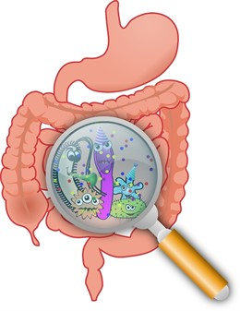
Especies bacterianas asociadas y/o predictoras de DT2
Hartstra AV. Diabetes Care 2015;38:159–165
Notes:
El microbioma intestinal también es importante en la fisiopatología de la diabetes tipo 2. El microbioma tiene alrededor de 100 veces más información genética que el genoma humano. Muchos productos del microbioma tienen funciones más allá de las del genoma huésped teniendo un papel importante en la fisiología humana. Estas comunidades intestinales pueden tener un papel importante en muchas condiciones como obesidad y DT2.

Slide 6
Metabolómica
Estudio de los constituyentes de la célula o del cuerpo en forma colectiva
Integración de hallazgos
Mayor entendimiento de la fisiopatología de T2D
Heterogeneidad de respuesta a tratamiento hipoglucemiante
Notes:
La metabolómica, lipidómica, proteómica, genómica y transcriptómica se basan en el estudio de los constituyentes de la célula o cuerpo en una forma colectiva. Los hallazgos con estos abordajes se están integrando para entender mejor la fisiopatología de la DT2 y la heterogeneidad de las respuestas a diferentes tratamientos para disminuir la glucosa.

Slide 7
Metabolitos y riesgo de DT2
Concentración de aminoácidos aromáticos asociada con el riesgo de DT2
Isoleucina, leucina, valina, tirosina, fenilalanina
Concentraciones en el quintil más alto con riesgo 2 a 3.5 veces mayor para desarrollar DT2 en 12 años
Mecanismos:
Resistencia a la insulina
Alteración de la señalización de insulina en músculo esquelético
Modulación de secreción de insulina
Wang TJ. Nat Med. 2011; 17:448-53
Notes:
El metabolismo de los aminoácidos puede tener un papel temprano en el desarrollo de la diabetes tipo 2. Wang y colaboradores reportaron que el riesgo de diabetes es 4 veces mayor en individuos con concentraciones normales de glucosa pero concentraciones elevadas de tres aminoácidos: isoleucina, fenilalanina y tirosina.
Las concentraciones de estos aminoácidos estuvieron elevadas hasta 12 años antes del inicio de la diabetes. En este estudio los aminoácidos, aminas y otros metabolitos polares fueron determinados utilizando cromatografía y espectrometría de masas.

Slide 8
Loci asociados a DT2
Risk of diabetes
1.40
1.35
1.30
1.25
1.20
HMGA2
PPARG
CDKN2A
TLE4
ADCY5
1.15
FTO
MTNR1B
ARAP1
UBE2E2
HHEX
KCNQ1
GCK
ZBED3
1.10
SLC30A8
THADA
HNF1A
PROX1
CDKAL1
NOTCH2
BCL11A
CDC123
CAMK1D
PRCT
GCKR
1.05
IMP2
ADAM30
C2CD4A
DGKB
PPARG
JAZF1
SPRY2
WFS1
RBMS1
TP3INP1
1.00
KCNJ11
TCF7L2
HNF1B
ADAMTS9
IRS1
ZFAND6
KLF14
HCCA2
TSPAN8
SRR
PTPRD
1997
1998-2005
2006
2007
2008
2009
2010
2011
2012
Biologic candidate approach
Positional cloning
Genome-wide association studies
Notes:
La genética de la diabetes tipo 2 es compleja y no ha sido completamente entendida.
En años recientes, la búsqueda de determinantes genéticos de diabetes tipo 2 ha cambiado. Los estudios de ligamiento y de genes candidatos fueron exitosos para la identificación de genes que cuando están mutados causan formas monogénicas de diabetes. Estos estudios no fueron exitosos para las formas comunes de la enfermedad. A la fecha estos estudios solo han identificado dos locus (PPARG, KCNJ11) implicados en la susceptibilidad para la diabetes tipo 2.
La posibilidad de realizar estudios de asociación a gran escala incluyendo estudios extendidos del genoma (GWAS) en miles de muestras de diferentes poblaciones ha aumentado el número de locus independientes con asociación significativa con diabetes tipo 2.
Existen múltiples genes involucrados en la falla de la célula beta y resistencia a la insulina. Se han demostrado más de 40 locus con asociación independiente con riesgo para DT2
Los estudios amplios del genoma han identificado variantes genéticas asociadas con función de las células beta, resistencia a la insulina e incremento del riesgo para la diabetes tipo 2.
Un polimorfismo de nucleotido único en el gen TCF7L2 mostró la asociación más fuerte con DM2.
Los avances tecnológicos y abordajes analíticos han identificado genes asociados con DT2 mediante el abordaje de genes candidatos. PPARG fue el primer gen identificado. Posteriormente con el eso de estudios amplios del genoma se han identificado más de 50 loci asociados con diabetes tipo 2. Además 53 loci se han asociado con las concentraciones de insulina y glucosa de los cuales 33 también se asocian con diabetes tipo 2. Aunque algunos loci están asociados con obesidad y RI la mayoría están asociados con función de célula beta. En conjunto estos genes no explican mucho de la base genética de la DT2. El uso de escalas de riesgo genéticas solo mejora levemente la predicción de diabetes en comparación con los factores de riesgo clínicos frecuentemente identificados.
TCF7L2 Disminución de la respuesta de células beta, alteración del procesamiento de insulina y disminución de secreción de insulina

Slide 9
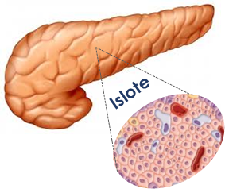
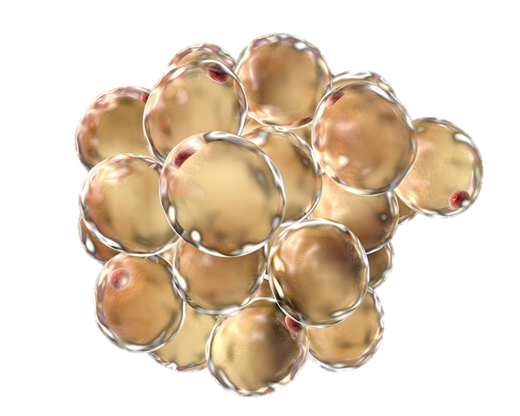
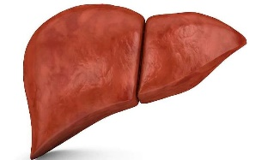
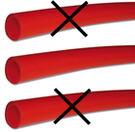
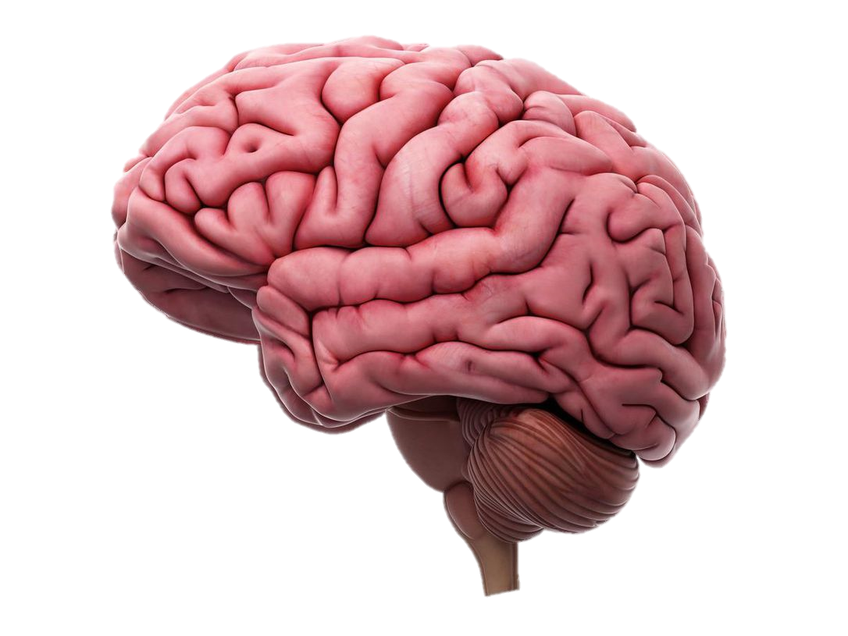
Disminución del efecto incretina
TZD´s
AR GLP-1
i DPP-4
AR GLP-1
Incremento de lipolisis
TZD´s
AR GLP-1
i DPP-4
Sulfonilureas
Disminución de la secreción de insulina
Célula-β
Aumento en la reabsorción de
glucosa
Aumento de la secreción de glucagón
Célula-
Hiperglucemia
i SGLT-2
TZD´s
Metformina
AR GLP-1
i DPP-4
TZD´s
Disminución de la captación de glucosa
Disfunción de
neurotransmisores
Resistencia vascular a la insulina
I_{k}B-NF-_{k}B
TLR4
MAPK
AMPK
TNF
ROS
Macrófagos
Insulina
Reposo
Insulina
Reclutamiento microvascular solo 1 de 3 capilares está abierto en reposo
AR GLP-1

Slide 10
Conclusiones
La diabetes tipo 2 es una enfermedad compleja que involucra múltiples órganos
La combinación de tratamientos con mecanismo de acción complementario permite un abordaje multifacético e individualizado

